Slide 1
TOÁN:
Bài 22:
SO SÁNH SỐ CÓ HAI CHỮ SỐ
(Tiết 1)

Slide 2
16 < 19
19 > 16
16 < 19

Slide 3
42 > 25
25 < 42
42 > 25

Slide 4
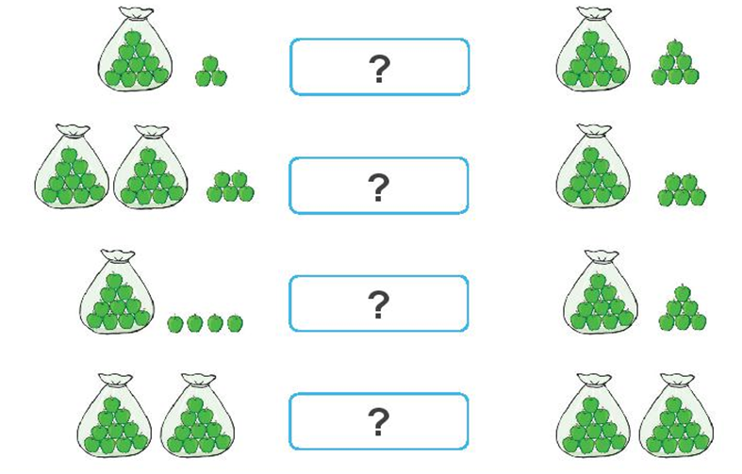
13 < 16
25 > 15
14 < 16
20 = 20

Slide 5
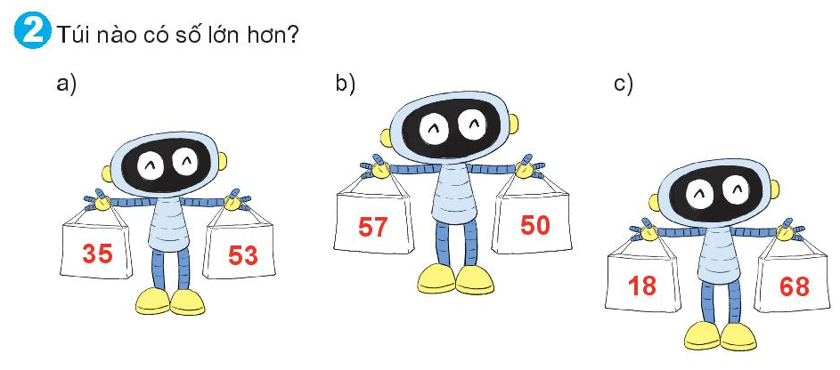

Slide 6
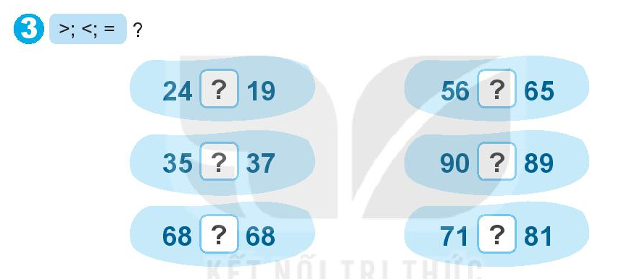
>
<
<
>
=
<

Slide 7
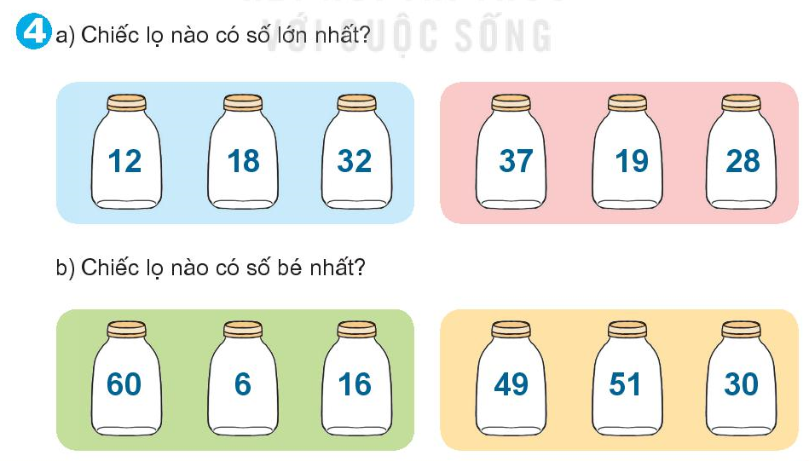

Slide 8
Tiết học kết thúc!

